Slide 1
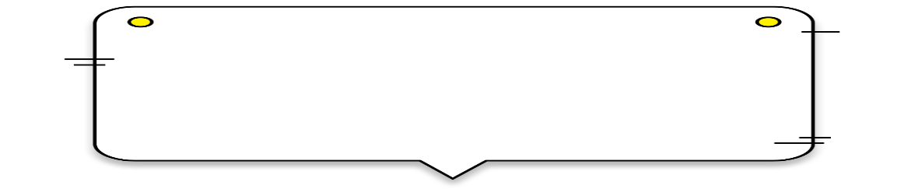

R·三年级下册
第2课时 平移
状元成才路

Slide 2

一 情境导入，揭示课题
请根据运动方式的不同，给图中事物分类！
观光电梯，
上下运动
推拉门，
左右移动
健身器材，
旋转
滑滑梯，
斜着滑下来
风车可以旋转
独立思考后，组内互相交流，说一说你分类的理由。
风筝，
随风飞上天

Slide 3
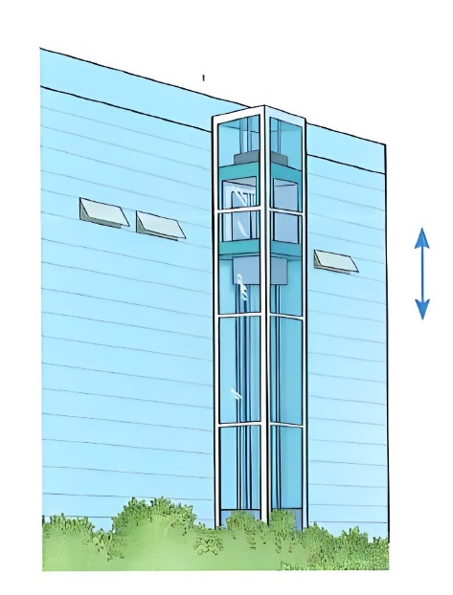
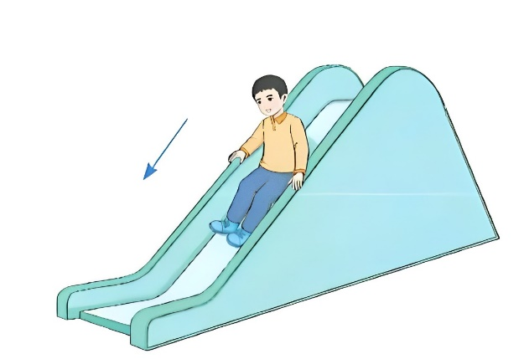
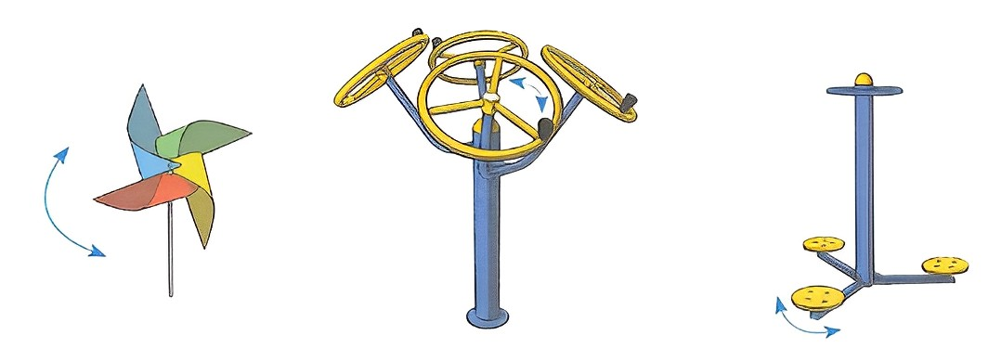
分类1
沿直线运动
像这样，一个物体沿某一方向移动一定距离，这样的运动是平移。
转动
分类2

Slide 4
二、初步感知平移现象
观察思考：这些物体在运动中什么发生了变化? 什么没有变化呢?
平移不改变物体的形状、大小和方向，只有物体的位置发生了变化。

Slide 5

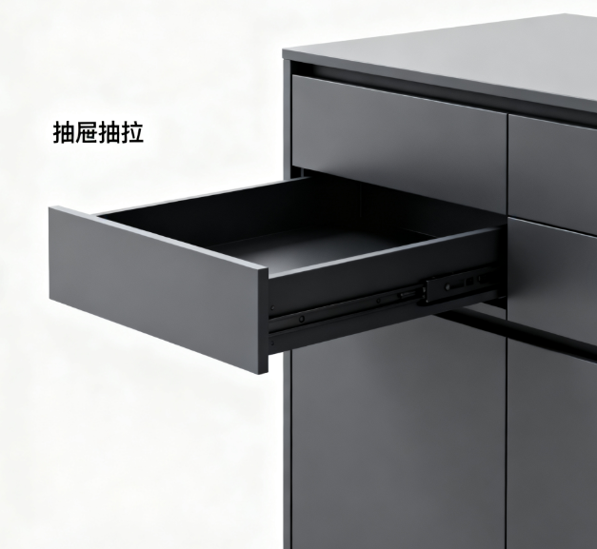
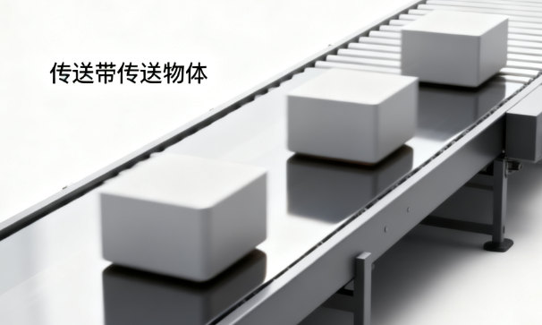
在生活中，你还见过哪些平移现象？

Slide 6
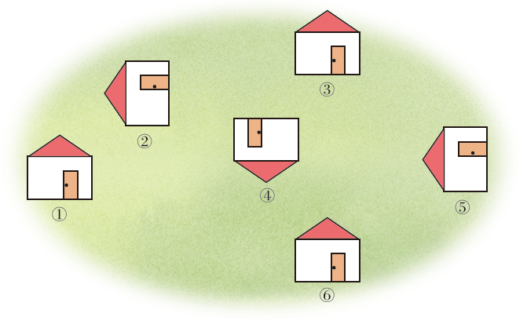
三、认识图形的平移
【选自教材P4 做一做】
想一想，哪几座小房子可以通过平移相互重合？
状元成才路

Slide 7

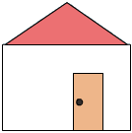

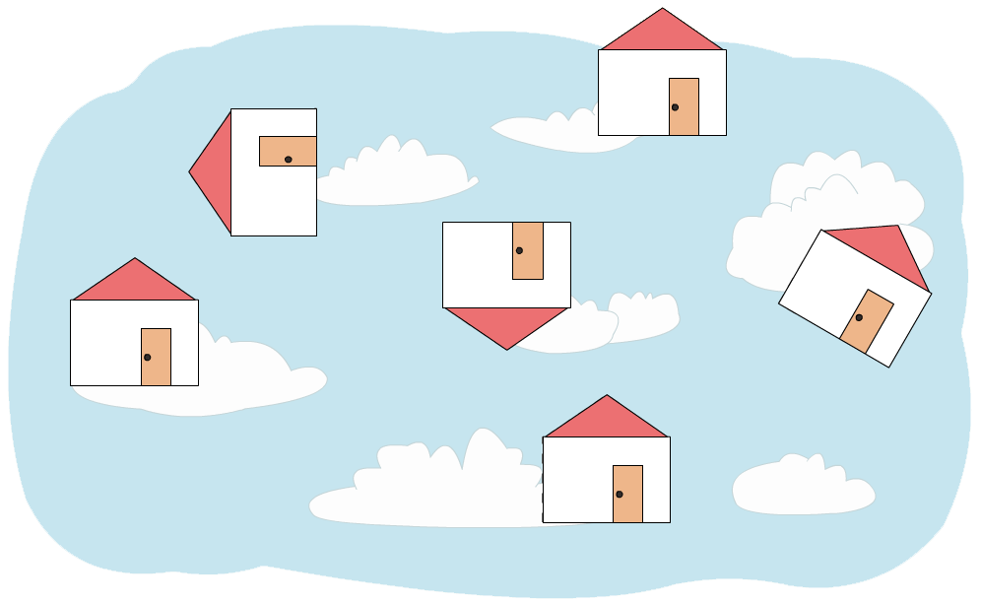
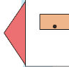
这两座房子能与其他房子通过平移重合吗？
状元成才路

Slide 8

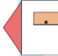
无论是横向、纵向还是斜着移动，只要是沿着直线运动，小房子的大小、方向不变，都可以通过平移实现重合。
状元成才路

Slide 9
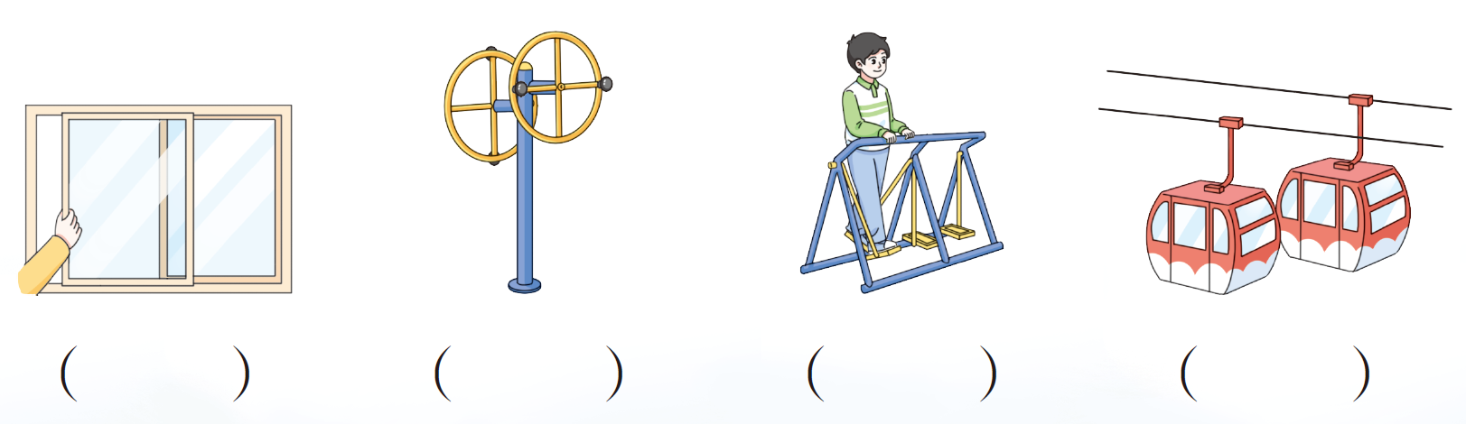
四、巩固练习
【选自教材P4 做一做】
1.下面现象中，哪些是平移现象？在( )里画“√”。
√
√

Slide 10
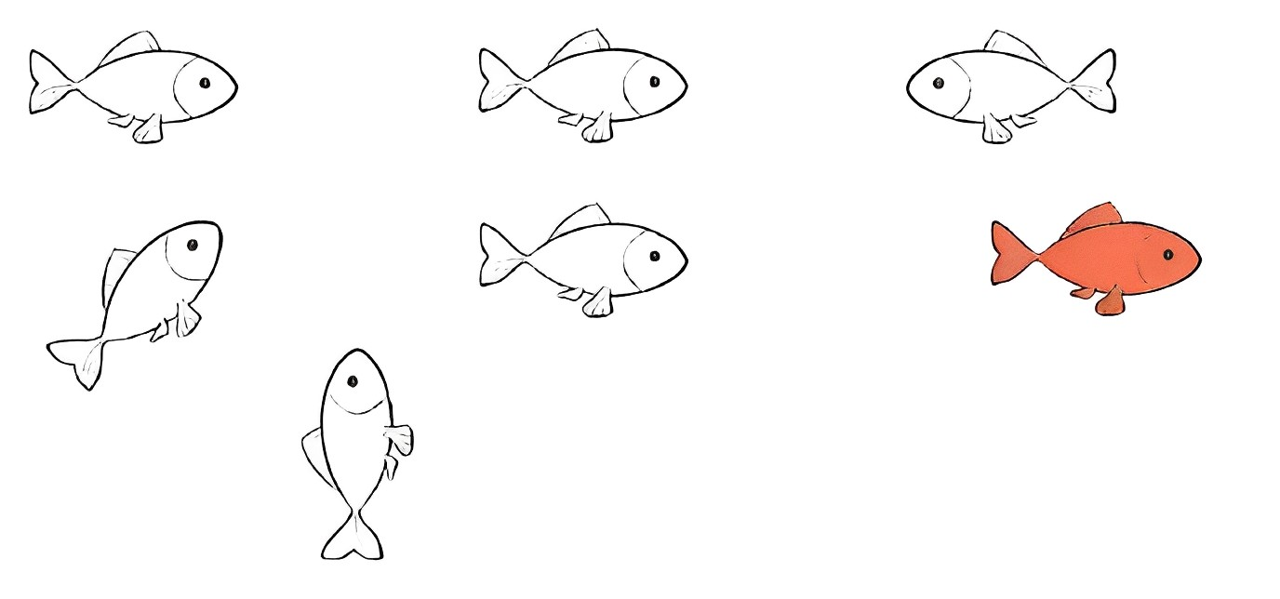

2.哪些小鱼可以通过平移与红色小鱼重合？把它们涂上颜色。
【选自教材P8 练习一 第3题】
状元成才路

Slide 11
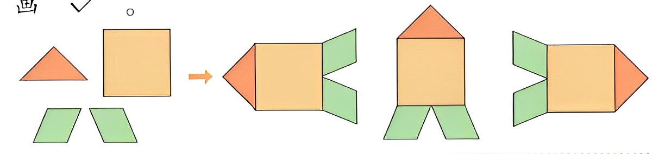
3. 左边的图形经过平移，拼成了一个火箭，在那个火箭下画“√”。
√
状元成才路

Slide 12
五、课堂小结
平 移
平移——沿直线运动。
平移没有改变形状、大小和方向。
状元成才路

